Slide 1
STIAMO A CASA MA NON SUL DIVANO
CLASSE QUINTA

Slide 2
GIOCO 1 CARDIO FITNESS

Slide 3
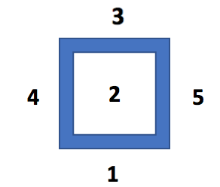
Segnare a terra un quadrato 50x50 (potete usare uno scotch di carta oppure
mettere dei riferimenti a terra che ricordino il quadrato (penne,
ciabatte, magliette arrotolate).
Ogni stazione dura 30 secondi seguiti da 30 secondi di pausa, dopo di che si cambia
stazione. A fine giro bere e riposare 5 minuti. Poi effettuare un secondo giro.
Skip alto 2 tocchi per ogni spazio da 1 a 2 e viceversa
Skip alto 2 tocchi per ogni spazio da 2 a 5 e viceversa
Skip alto 2 tocchi per ogni spazio da 2 a 4 e viceversa
Skip alto 2 tocchi per ogni spazio da 1 a 2 a 3 e e ritorno da 3 a 2 a 1
Skip alto 2 tocchi per ogni spazio da 4 a 2 a 5 e e ritorno da 5 a 2 a 4
Skip alto un tocco in 4 e 5, due tocchi in 2. Andare da 4 a 2 a 5 e ritorno
Come prima ma in 4 e 5 restare in equilibrio su un piede (gamba piegata) per 2” e ripartire
Balzi a piedi uniti da 1 a 2 e viceversa.
Balzi a piedi uniti da 4 a 2 a 5 e viceversa
Piede destro in 1 e piede sinistro in 2. Saltare e atterrare con il destro in 2 e il sinistro in 1 e così via.

Slide 4
GIOCO 2 BILIARDO

Slide 5
Creare un rettangolo 10x8 passi utilizzando 4 bottiglie d'acqua piene da disporre come vertici
Disporre due canestri (cestini, scatole, secchi) come nel disegno
Creare 8 palline di carta di media grandezza e di diverso colore
Prendere le palline e metterle nella parte centrale del rettangolo in maniera sparsa
Mettersi a "gattoni", scegliere una pallina di carta da utilizzare inizialmente e, come se doveste giocare a biglie, cercare di colpire la bottiglia più vicina alla vostra pallina che state utilizzando
Per colpire le bottiglie avete al massimo tre lanci per pallina
Al termine del terzo lancio, prendere la pallina e lanciarla nel canestro più lontano
All'interno del rettangolo di gioco ci si può muovere solo gattonando
Il gioco finisce quando tutte le palline sono finite nei cestini
TOTALE: 1 partita completa lanciando con la destra, 1 partita
completa lanciando con la sinistra
TEMPO DI GIOCO: 15 minuti

Slide 6
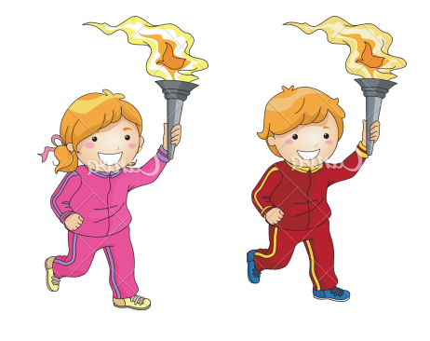
GIOCO 3 OLYMPIC GAME

Slide 7
COSA SERVE: una moneta da 10 cent.
COME SI GIOCA: lancia la moneta! Se esce il lato con scritto "10 cent." puoi avanzare di una posizione, se esce l'altro lato puoi andare avanti di due posizioni.
Se riesci a portare a termine la sfida, lancia nuovamente la moneta, altrimenti torna indietro di una casella.
Pronti a salire sul gradino più alto del podio?!
Buon divertimento!

Slide 8
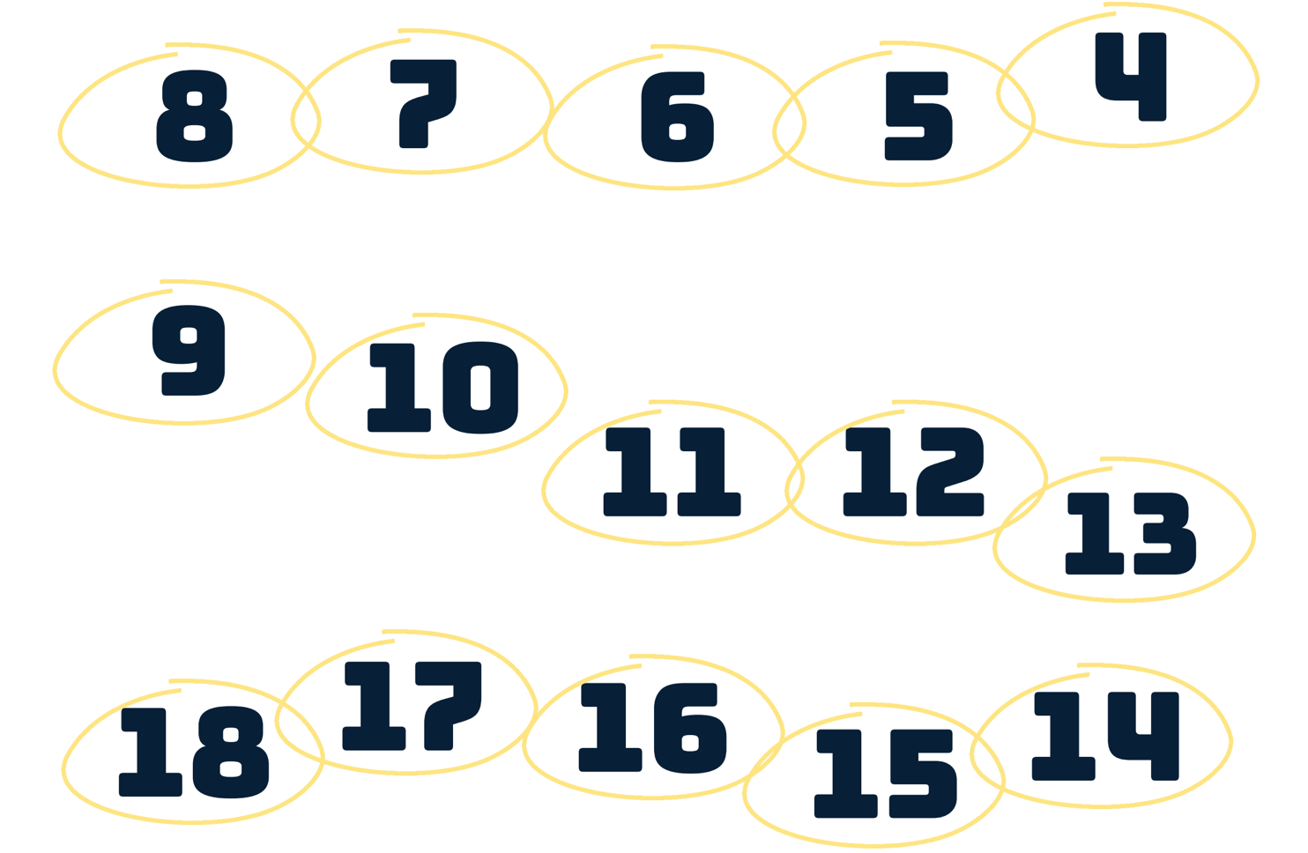

Slide 9
1 PassaPallina Lancia 8 volte una pallina dalla mano sinistra alla mano destra ad occhi chiusi, senza farla cadere
2 ABCDEquilibrio In equilibrio su un piede, disegna in aria tutto l'alfabeto con il piede "libero" senza mai cadere dall'equilibrio
3 Tiro da 3 Prendi un cestino e una pallina. Mettiti a 3 mt. e fai 5 canestri di fila
4 Giocoleria Prendi 2 palline e cerca di fare il giocoliere per 20"
5 AddHome Rimani in appoggio con le punte dei piedi e i gomiti a terra (posizione Plank) per max 10''
6 Tiro da 5 Come il numero 3, ma aumenta la distanza fino a 5 metri
7 Strisciata Olimpica Striscia sotto il letto o sotto una sedia almeno 4 volte
8 Trasporti Domestici A quattro zampe e con la pancia all'insù, trasporta una pallina per 5 metri senza farla cadere

Slide 10
9 HomeCurling Crea un quadrato a terra con dello scotch di carta e posizionati a 5 metri. Prendi un piatto di plastica (o oggetto leggero simile) e lancialo rasoterra facendolo fermare all'interno del quadrato per 3 volte
10 BONUS! Fai due giri di corsa lenta per tutta la casa e poi tira ancora il dado
11 PassaPallinaPRO Lancia in aria una pallina e riprendila dietro la schiena con una sola mano, 5 volte senza sbagliare
12 WallPong Disponi 1 bicchiere a circa 2/3 passi dal muro. Con un pallina piccola cerca di far cadere il bicchiere dopo aver fatto rimbalzare la pallina contro il muro
13 HomeBob Disponi un oggetto come punto di arrivo. Posizionati a circa 8/10 passi, prendi una salvietta e siediti sopra. Prendi i due angoli di fronte a te della salvietta e, grazie all'aiuto delle gambe, scivola fino all'arrivo
14 IronAddHome Come il numero 5, ma per 15"

Slide 11
15 FloorIsLava Prendi cinque pezzi di carta e disponili sparsi davanti a te ad almeno 30cm di distanza l'uno dall'altro. Saltando in equilibrio sullo stesso piede, spostati dal primo all'ultimo senza perdere l'equilibrio
16 GiocoleriaPRO Come il numero 4, ma ripetendo le prime sei lettere dell'alfabeto
17 Cecchino Posiziona 5 bottiglie di plastica vuote una di fianco all'altra. Mettiti sdraiato a 3 metri e abbattile con una pallina di carta utilizzando la mano che non usi per scrivere
18 AcchiapPallina Con la mano che non usate per scrivere, lanciate la pallina contro il muro e riprendetela in mano con la stessa per almeno 4 volte di fila
19 Tiro da -3 Come il numero 3, ma tira all'indietro
20 ViaColVento Disponi per terra 5 tappi di bottiglia in fila, prendi una pallina di carta e, soffiando, falle fare il giro completo intorno ai tappi per almeno 3 volte

